Slide 1
Урок №5 Лице на геометрични фигури
I ОУ“ Христо Смирненски“Провадия
Златинка Владимирова

Slide 2
Лице на геометрични фигури

Slide 3
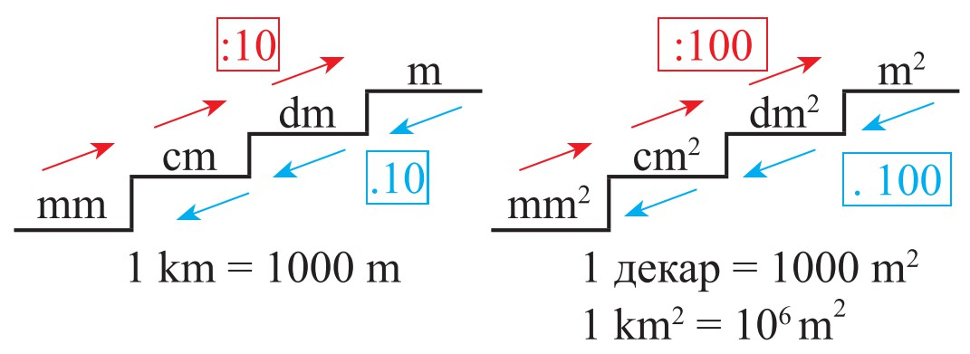
Лице на геометрични фигури
Мерни единици за дължина
Мерни единици за лице

Slide 4
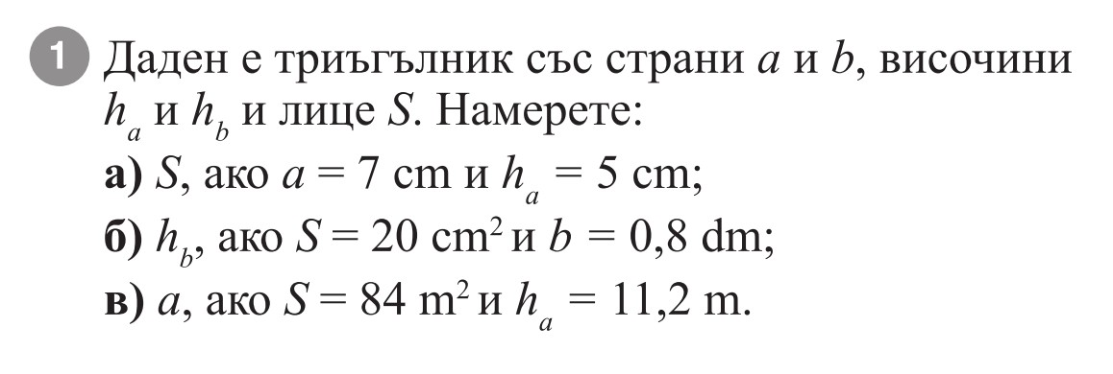
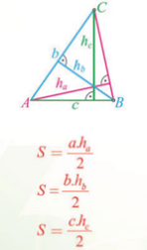
Лице на геометрични фигури

Slide 5
Лице на геометрични фигури
Дадено:
Решение:
триъгълник
a=12см $h_{a}=15 cm$
$h_{b}=0,1 m$
1)
$S=\frac{a.h_{a}}{2}$
$S=\frac{12.15}{2}$
$S=90 {cm}^{2}$
2)
$$h_{b}=0,1 m=\left(0,1.100\right)=10cm$$
b$=?$
S$= \frac{b.h_{b}}{2}$
90= $\frac{b.10}{2}$
90 = b.5
b = 18 cm
стъпки на решаване
1)S$=\frac{a.h_{a}}{2}$ намиреме S
2) S$= \frac{b.h_{b}}{2}$ намирамe b

Slide 6
Лице на геометрични фигури

Slide 7
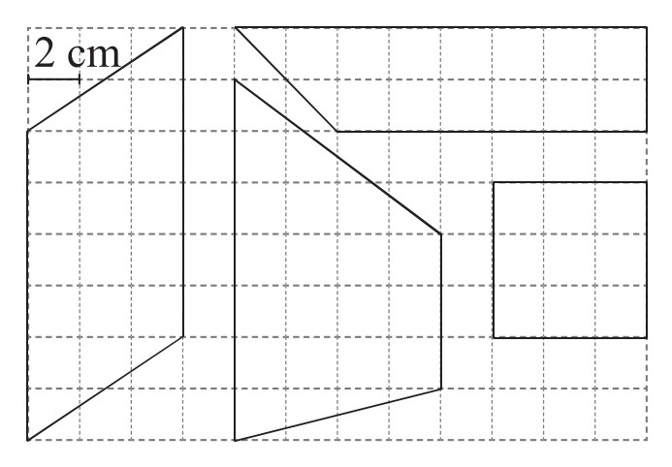
Лице на геометрични фигури

Slide 8
Лице на геометрични фигури

Slide 9
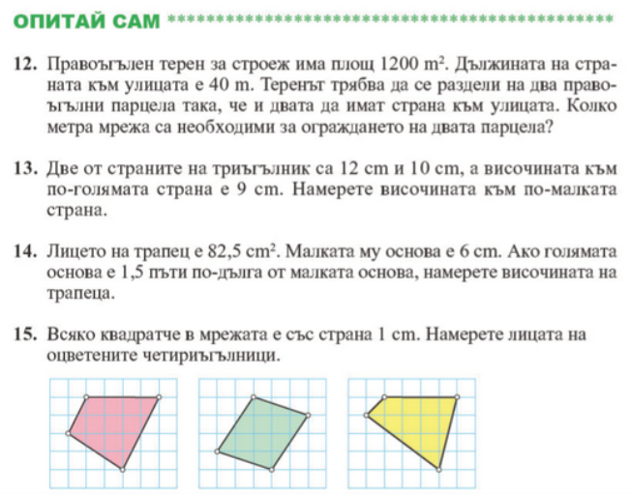
Учебник за 6 клас - Анубис

Slide 10
